Slide 2
عددي مهارات التفكير الناقد ؟

Slide 6
يتعرف مفهوم السؤال
يستنتج أهمية الاسئلة في التفكير الناقد
يحدد أنواع الاسئلة
يميز بين السؤال المزيف والسؤال الحقيقي
يمارس طريقة طرح الاسئلة الحقيقية في الحياة اليومية ؟

Slide 7
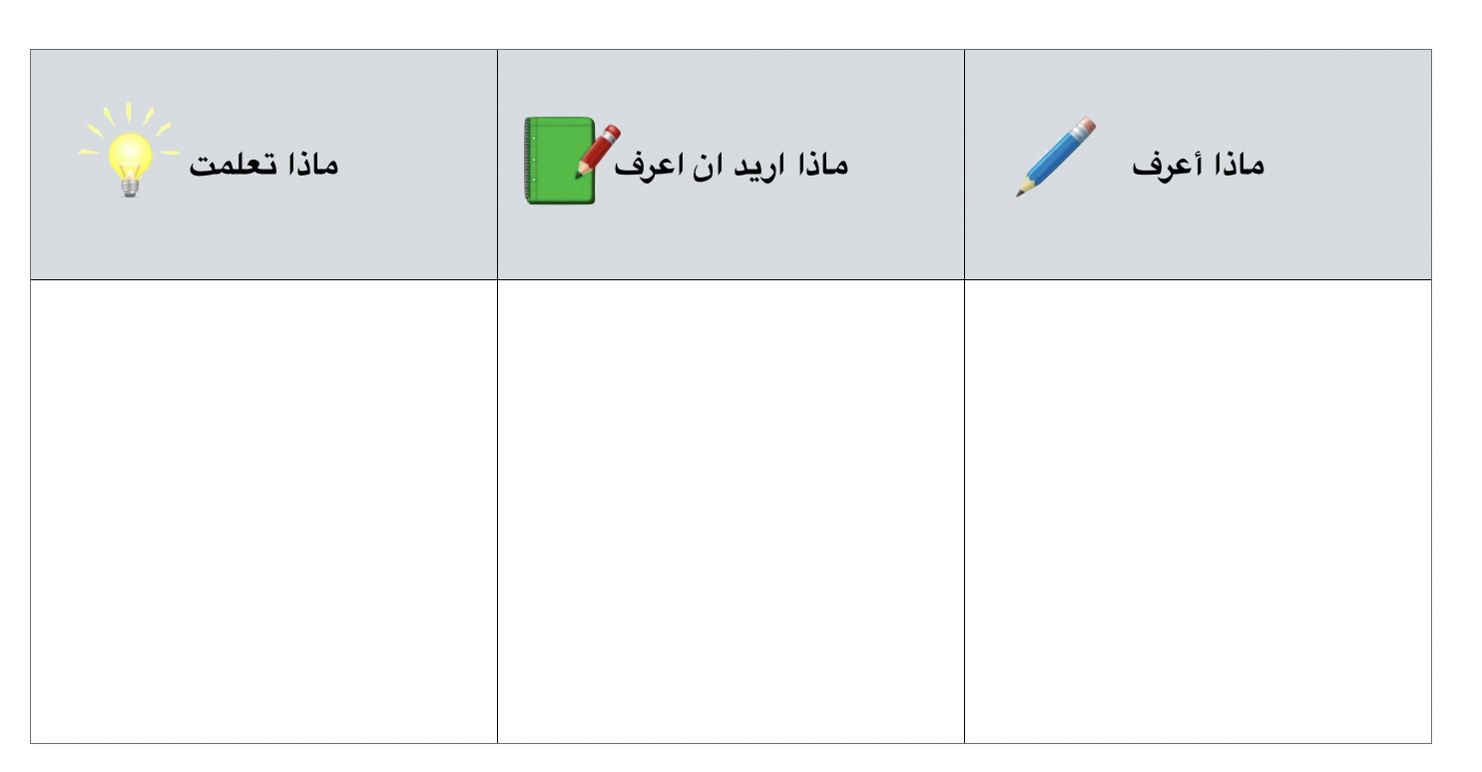

Slide 8
٦٤

Slide 9
٦٥
تساؤلها عن مشكلة الاطباء الرئيسية بخصوص أمراض القلب
تساؤلها عن طبيعة الالتهاب وماهية انسداد الشرايين
تساؤلها عن سبل إذابة الدهون المسببة لانسداد الشرايين والجلطة
تساؤلها عن جدوى العلاجات المتداولة

Slide 10
٦٥

Slide 11
٦٥
الاسئلة الجديدة هي التي تفتح سبلاً جديدة كانت مجهولة لمعالجة المشكلة
الاسئلة تحفز على البحث عن حلول جديدة وتجاوز الاجابات الموجودة .

Slide 12
٦٦

Slide 13
٦٦
ما البيانات والاحصائيات الموجودة ؟
هل هناك تفسيرات ومقاربات للمشكلة ؟
ما التصورات السابقة للمسألة ؟
ما الجديد بخصوص المشكلة ؟
ما القيمة البرهانية للمعلومات ؟
ما أوجه الاختلاف وأوجه التشابة بين ما نعرفه عن المشكلة المطروحة وبين المستجد ؟
كيف يمكن صياغة المعطيات من جديد ؟
ما مدى صحة المعطيات الموجودة ؟
هل من فرضيات مختلفة لفهم الظاهرة ؟
هل من حلول بديلة لمعالجة المشكلة ؟
ما القرار البديل في علاج المشكلة ؟

Slide 14
٦٦

Slide 15
٦٦

Slide 16
٦٧
ما الكورونا ؟ متى ظهر المرض مع أطواره ؟
ما هي مكونات الفيروس وكيف يؤثر في الخلايا البشرية ؟
ما أهمية البحث في طبيعة وباء كوفيد ١٩ ؟
اين ظهر وباء الكوفية وما مدى انتشاره ؟
ماهي العناصر المتداخلة في الموضوع ؟

Slide 17
٦٧
كيف تتفاعل مكونات فيروس كورونا ؟
ما علاقة الكوفية بالمحيط الذي نشأ فيه وتطور فيه ؟
كيف يهاجم الكوفيد الخلايا الحية ؟ - ما أسباب ظهور المرض واسباب العدوى الناتجة عنه ؟ - ما الحجج والبراهين التي تثبت نجاعة التلقيح ضد الكورونا ؟ - هل اللقاحات المعتمدة مبنية على تجارب وحجج صحيحة ؟ ما مدى انتشار الوباء ؟

Slide 18
٦٧
استفهم عن القيمة قيمة الحلول - قيمة تجارب الحلول - حدود امكانية الحلول - مدى الاستفادة من الحلول - أهمية الحل بالنسبة للاخرين - ما قيمة الحلول الوقائية ؟ ما قيمة الحلول العلاجية المتوفرة ؟ هل يمكننا ان نثق بالتجارب التي اقيمت بشأن اللقاحات ؟ ما مدى فاعلية الطرق العلاجية الموجودة ؟ هل استفدنا من الحلول الوقائية والعلاجية ؟ كيف يرى الاخرون الحلول المقترحة ؟

Slide 19
٦٨
يركب / يبني حلا
ما العلاقة بين انسداد الشرايين والدهون ؟
يقيم / يحكم
كيف نستدل على ارتباط الجلطة بانسداد الشرايين ؟
يحلل / يستدل
متى يحدث انسداد الشرايين ؟ متى تحدث الجلطة ؟
يٌطبق / يٌماس
ما الامثلة الدالة على الالتهاب ؟
يفهم / يٌقارن / يٌعلل
يتعرف / يتذكر
ما أوجه الشبه بين حدوث الجلطة والتهاب الشرايين ؟

Slide 20
٦٨
ما أهمية إزالة الدهون ؟
ما الذي يفسر حدوث الجلطة ؟
ما الذي يفسر تراكم الدهون ؟
مالذي يفسر حدوث الجلطة ؟
يركب / يبني حلا
يقيم / يحكم
كيف نصنف التهاب الشرايين في سلم مدى خطورة المرض ؟
يحلل / يستدل
ما الوسيلة الافضل لحل مشكلة انسداد الشرايين ؟
يٌطبق / يٌماس
لماذا يحدث تراكم الدهون في الشرايين ؟
يفهم / يٌقارن / يٌعلل
ما الطريقة المثلى لعلاج انسداد الشرايين ؟
يتعرف / يتذكر

Slide 21
٦٨
ما الذي نستنتجه من فرضية إزالة الدهون عبر الكبسولة الضوئية
هل يوجد بديل عن العلاج بالادوية التقليدية لانسداد الشرايين ؟
يركب / يبني حلا
ما قيمة الحل الذي توصلت له الدكتورة ؟
يقيم / يحكم
ما الفرق بين العلاج التقليدي والخل الذي توصلت له الدكتورة ؟
يحلل / يستدل
كيف ننظم عملية العلاج ؟
يٌطبق / يٌماس
هل يوجد اختلاف بين الحلول التقليدية لانسداد الشرايين بواسطة الادوية وعلاجها بواسطة كبسولة الضوء ؟
يفهم / يٌقارن / يٌعلل
يتعرف / يتذكر

Slide 22
٦٩

Slide 23
٦٩
سؤال يطلب الحقيقة لا مجرد الجدل العقيم
لا ترى في قرارك انه كامل لا قصور فيه
ان صحته حقيقية مطلقة نهائية
يعترف المفكر بأن هناك اجابات اخرى ممكنة حتى لا يسقط في العصب في الرأي الذي يٌبنى على انكار اية ايجابية

Slide 24
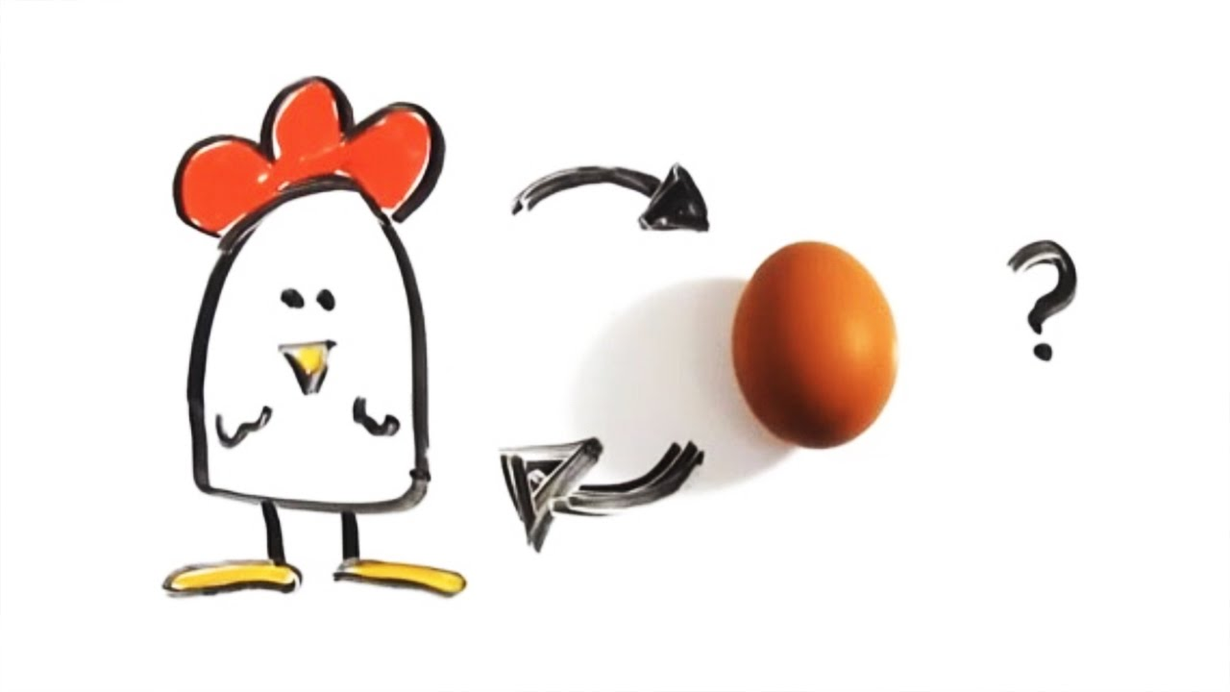
٧٠
عدد أصحاب الكهف ؟
٢
١
أيهما وجد قبل الآخر ؟

Slide 25
٧٠

Slide 27
يتبع في الجزء الثاني

Slide 28
٧١

Slide 29
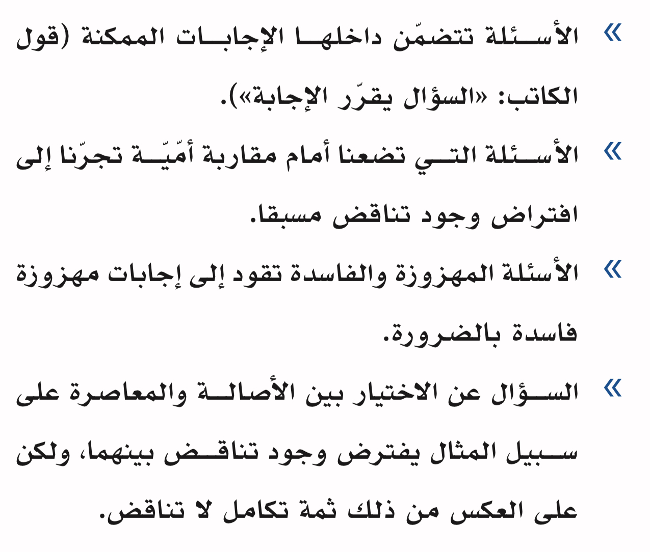
٧١

Slide 30
٧٢

Slide 31
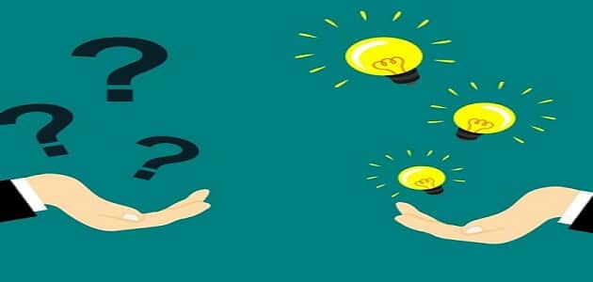
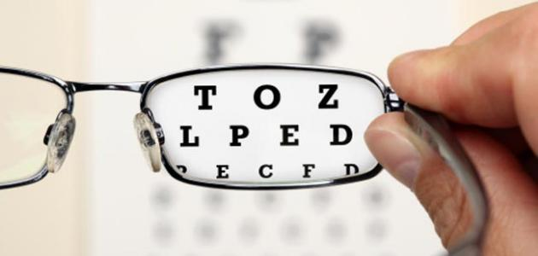
٧٢
احرص على ملائمة السؤال للموقف والشخص
استخدام جمل بسيطة التركيب
اعرف كيف تستفيد من الاجابة
تواصل بالعين
ركز على الموضوع
يجب أن يعكس اسلوب السوال النية وراءه
تأكد من وضوح الغرض
استخدام لغة سهلة
كن مختصراً
كن مباشراً

Slide 32
٧٢
قيم ذاتك مدى مراعاتك هذه القواعد في حياتك؟

Slide 33
٧٢
لتطوير حياتنا الثقافية المعاصرة وتحصين أنفسنا من المغالطات الناتجة عن سوء طرح الاسئلة
اختر البنود المناسبة لوضع ميثاق يحدد شروط صناعة الاسئلة الصحيحة باستكمال النشاط التالي

Slide 34
٧٢
تحديد الهدف بكل وضوح ودقة
تعقد الهدف صياغة ومضمونًا
لكل سؤال هدف واحد
عدم الاعلان الواضح عن الهدف

Slide 35
٧٢
الدقة والصرامة
الاجابة عنه مستحيلة
ملائم لمستوى السامعين
غامض السياق

Slide 36
٧٢
عدم ملائمة اداة الاستفهام للمطلوب
صياغة مختزلة ومستوفية للمطلوب
لغة غير سليمة
استعمال مصطلحات بسيطة

Slide 37
٧٣

Slide 38
٧٤

Slide 39
٧٤
١- اتفق مع القول
( ……………………………… ؟
٢- لا اتفق مع القول
( ……………………………… ؟

Slide 40
٧٤
الصياغة اللغوية الصحيحة
تحديد الهدف من السؤال بدقة
تحديد موضوع السؤال بدقة
الابداع التخيلي

Slide 41
٧٤
مثل لبعض هذه الافكار ؟

Slide 42
٧٥

Slide 43
٧٦

Slide 44
٧٦
بالاستقصاء اكملي حل التدريب رقم ٣
واجب منزلي

Slide 45
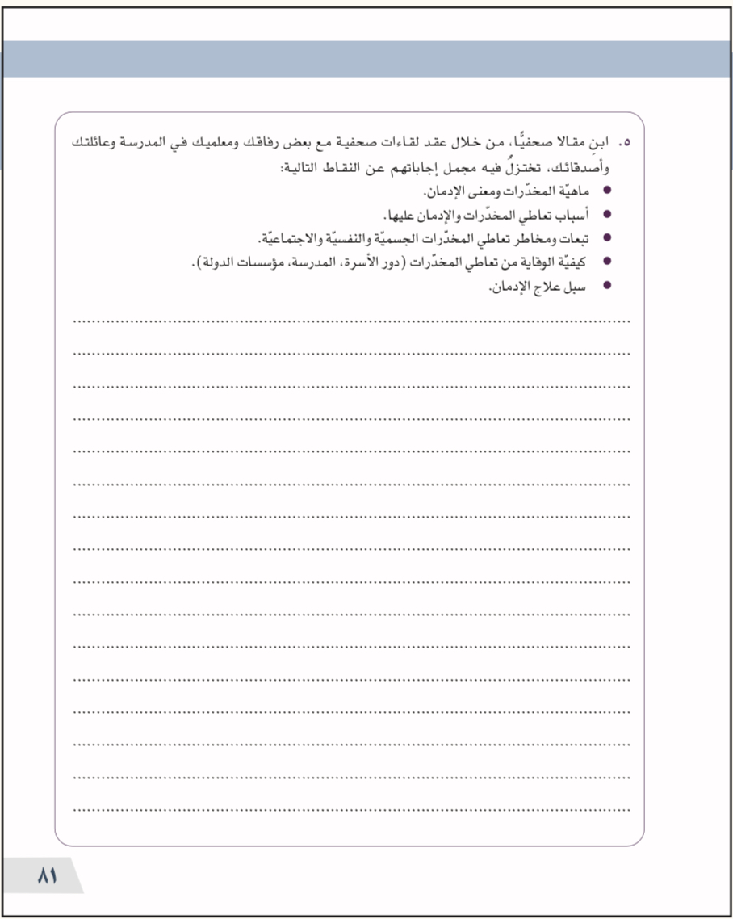
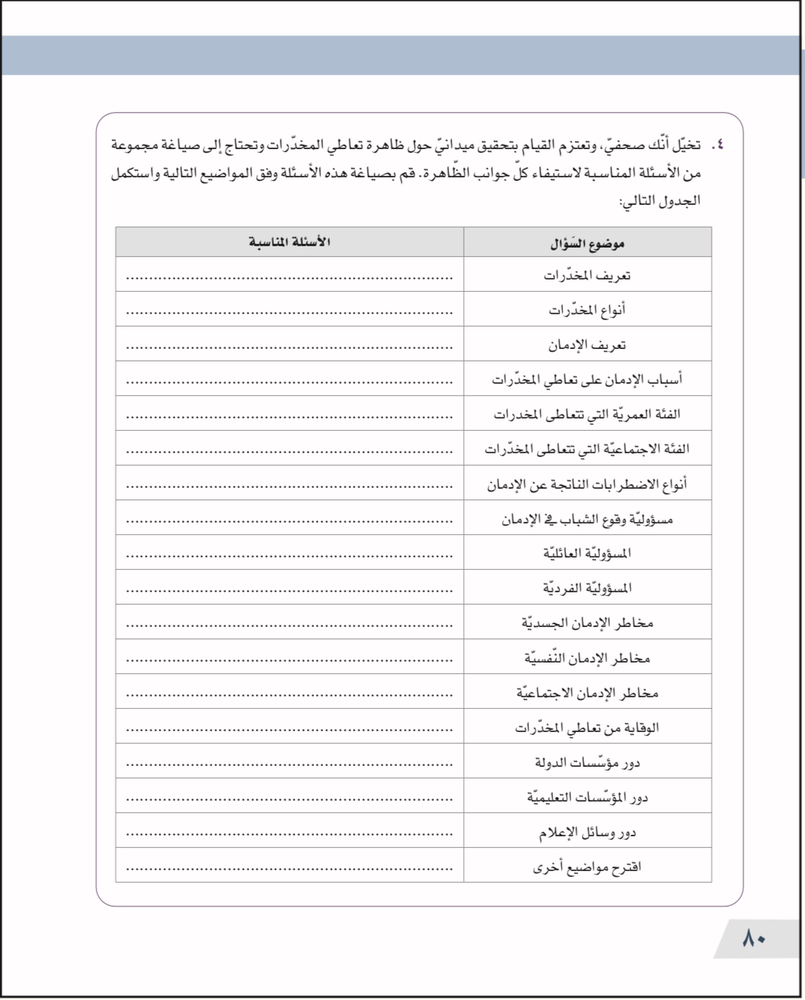
٨١
٨٠

Slide 47
ريم الشهري
ان احسنت فمن الله وان قصرت فمن نفسي والشيطان

